Slide 1
Интегративная презентация «Развивающие мультфильмы для детей»
Если вы заняты домашней работой, а ваше любимое чадо следует за вами по пятам и не находит себе интересного занятия, то можно предложить ребёнку посмотреть мультфильмы, которые не только интересны для вашего малыша, но и принесут определенную пользу. В данной презентации подобраны такие обучающие мультфильмы которые помогут закрепить как математические представления ребенка: знание геометрических фигур, счета, так и помогут освоить азы обучения грамоте, знание правил дорожного движения и многое другое! Однако помните: просмотр должен занимать непродолжительное время (не более 15 мин.). И, конечно же, ни что не сможет заменить живого общения ребенка с вами!

Slide 2
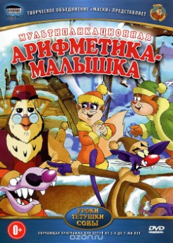
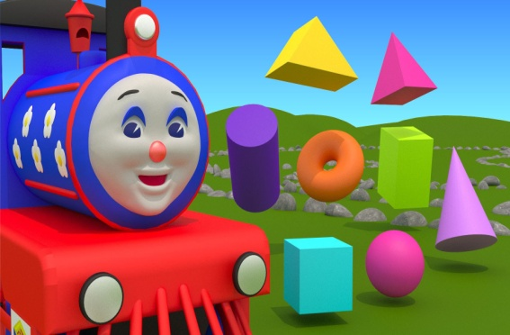
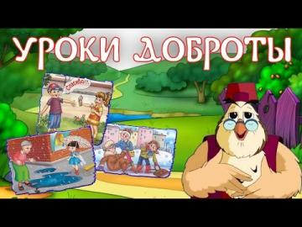
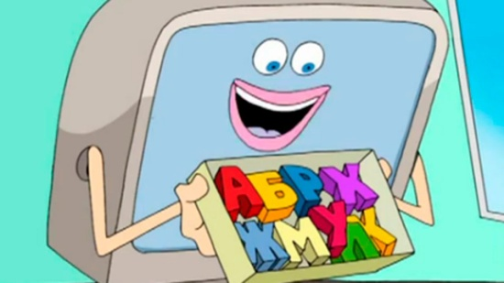
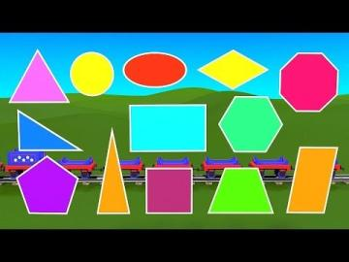
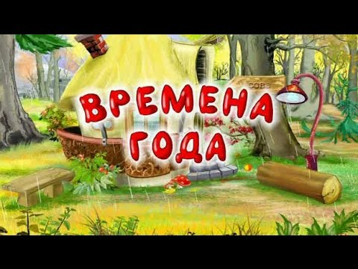
×
РАЗВИВАЮЩИЕ МУЛЬТФИЛЬМЫ ДЛЯ ДЕТЕЙ

